Slide 1
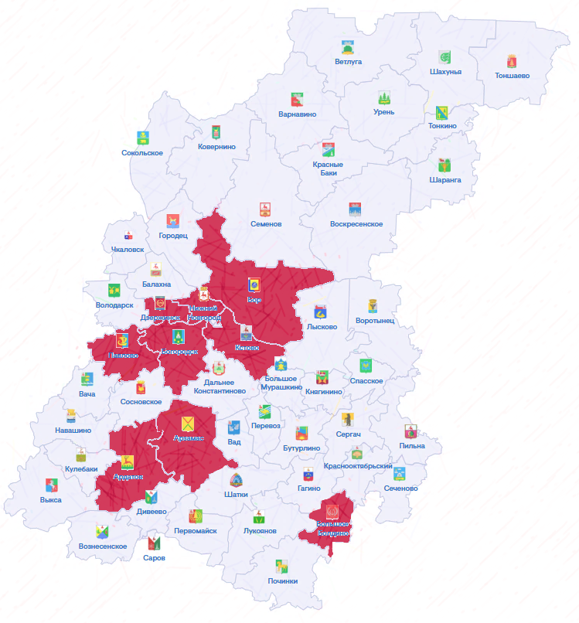
Рейтинг ОМСУ НО по объему вложений в ОНС по состоянию на 01.01.2026 г.
«Красная зона» (объем вложений свыше 500 млн. рублей)
№ п/п | Наименование ОМСУ НО | Объем вложений в ОНС на 01.01.2026 (в млн. рублей)
1 | г.о.г. Нижний Новгород | 22 993,5
2 | г.о.г. Арзамас | 1 819,9
3 | г.о.г. Бор | 1 404,3
4 | г.о.г. Дзержинск | 1 378,6
5 | Ардатовский м.о. | 863,6
6 | Павловский м.о. | 777,0
7 | Богородский м.о. | 641,7
8 | Большеболдинский м.о. | 581,9
Итого: |  | 30 460,5

